Slide 1


7 mayıs KARADENİZ TEKNİK üniversitesi-PROJE YÖNETİMİ
PROJE YÖNETİMİ ve PROJE YÖNETİCİLİĞİ
EMRE ALIÇ, PMP

Slide 2







7 mayıs KARADENİZ TEKNİK üniversitesi-PROJE YÖNETİMİ
EMRE ALIÇ, PMP
Bilgisayar Mühendisliği Lisans
Bilgisayar Mühendisliği ABD Yüksek Lisans (2016)
2.Üniversite Açık Öğretim Fakültesi İşletme Bölümü
2008-2010
2010-2011
2012-2013
2014-2015
2015-…
2012- …
Bilgi Teknolojileri
Proje Yöneticisi
Bilgi Teknolojileri
Proje ve Portföy Yöneticisi
Ankara Branch Direktörü

Slide 3



7 mayıs KARADENİZ TEKNİK üniversitesi-PROJE YÖNETİMİ
EMRE ALIÇ, PMP
Sertifikalar
Diğer Görevler
Teknik Kurul Üyeliği
Bilişim Teknik Ayna Kurul Üyeliği

Slide 4

AJANDA
PMI ve PMI-TR
PROJE ve PROJE YÖNETİMİ
PMBOK ve PROJE YÖNETİMİ SÜRECİ
PROJE DENEYİMLERİ

Slide 5
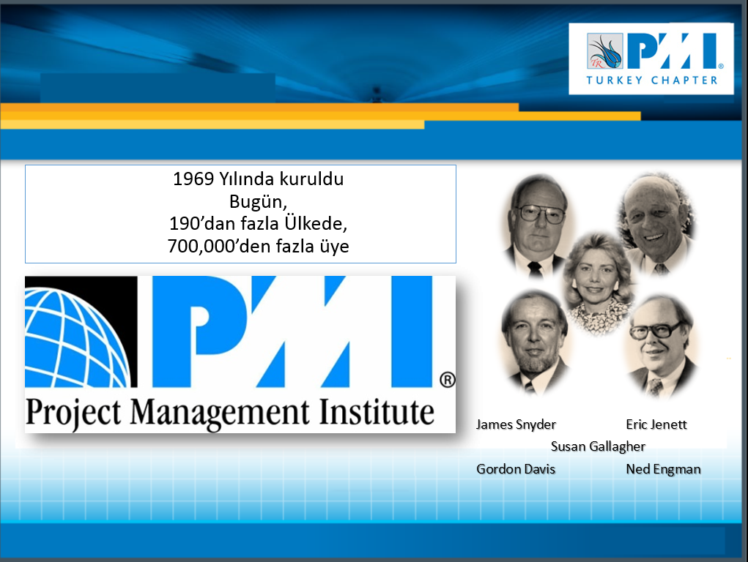
PMI ve PMI-TR
http://www.pmi.org/

Slide 6

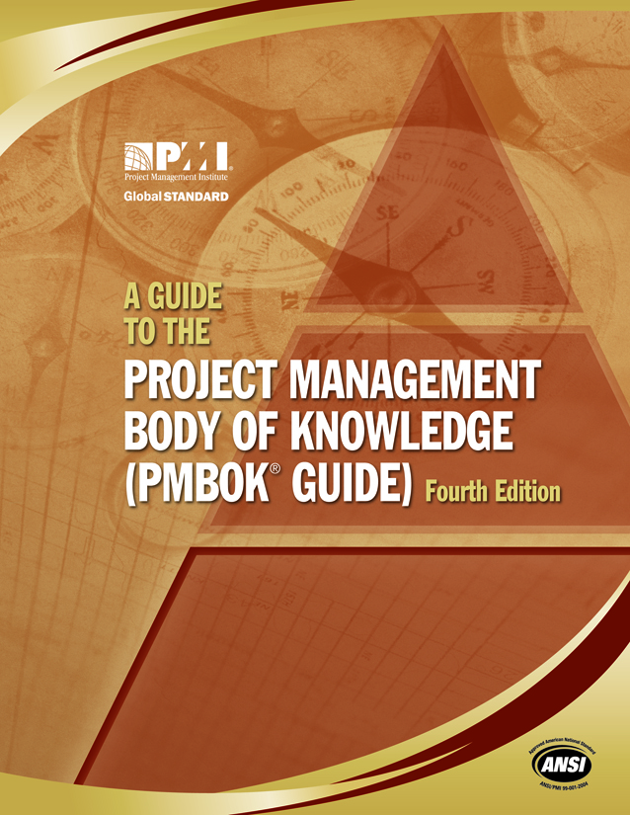

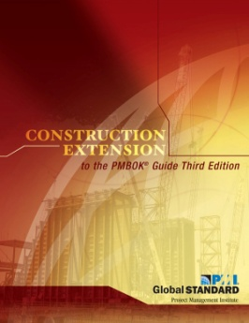




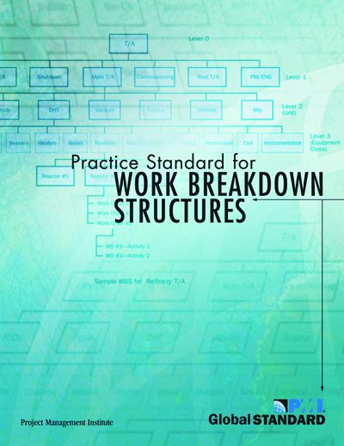



7 mayıs KARADENİZ TEKNİK üniversitesi-PROJE YÖNETİMİ
PMI YAYINLARI
PROJE YÖNETİM STANDARTLARI

Slide 7

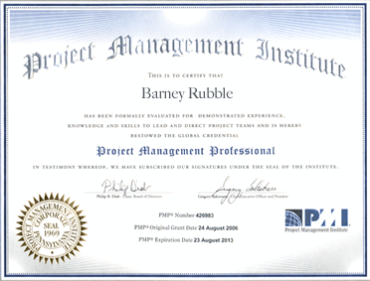
7 mayıs KARADENİZ TEKNİK üniversitesi-PROJE YÖNETİMİ
İş Fırsatları
Maaş Avantajı
Prestij

Slide 8
7 mayıs KARADENİZ TEKNİK üniversitesi-PROJE YÖNETİMİ
Nisan 2016 itibariyle 650’den Fazla Üye
Ülkemizde proje yönetim konusunda farkındalık yaratmak ve Proje Yönetimi'nin değerini ülkemizde yürüyen projelerde de oluşturmak için Profesyonel Gelişim Faaliyetleri yürüten gönüllü ve kar amacı gütmeyen bir Sivil Toplum Kurumudur.
PMBOK®(Proje Yönetimi Bilgi Birikimi Kılavuzu) yerelleştirilmesi ve PMP®(Proje Yönetim Profesyoneli) Sertifikası Sınavının Türkçe desteği ile sunulması çalışmalarını yapan PMI TR, ülkemizdeki yetkin ve yetişmiş Proje Yöneticilerinin artması için gayret göstermektedir.
http://www.pmi.org.tr/

Slide 9
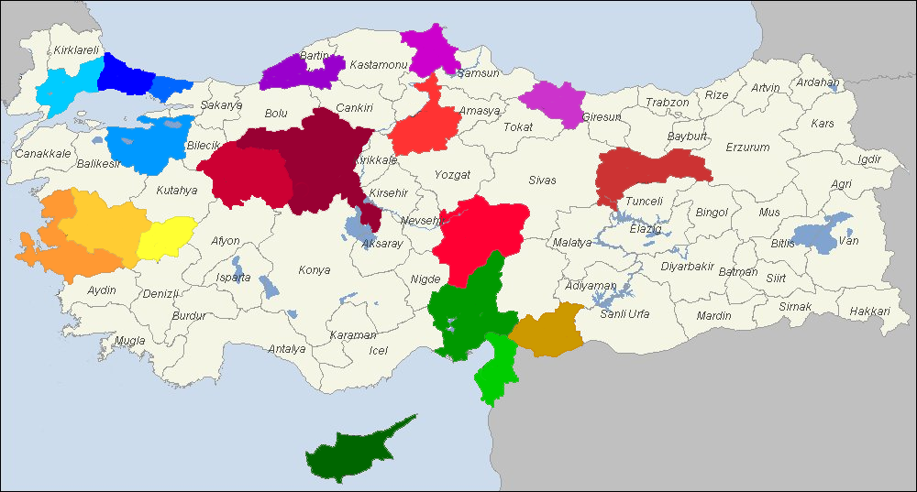
Üyelerimizin Türkiye’deki Dağılımı
Sinop(1)
İstanbul(348)
Zonguldak(2)
Tekirdağ(1)
Kocaeli(24)
Ordu(1)
Bursa(4)
Ankara(172)
Çorum(1)
Manisa(1)
Eskişehir(4)
Erzincan(2)
Kayseri(2)
Uşak(1)
İzmir(15)
Adana(2)
Gaziantep(1)
19
şehir
Hatay(1)
Kıbrıs(4)

Slide 10
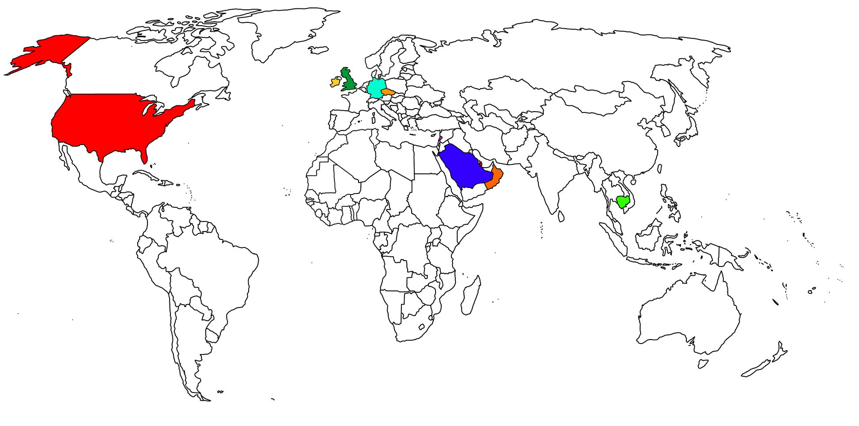

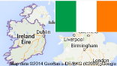

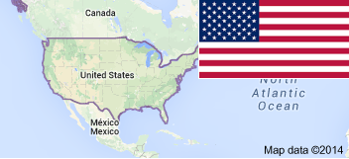


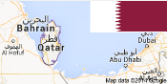

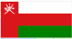










Üyelerimizin Dünyadaki Dağılımı
10
ülke
İngiltere (3)
Lübnan (1)
ABD(3)
Suudi Arabistan (1)
İrlanda (1)
Almanya (1)
Katar (1)
Çek Cumhuriyeti (1)
Umman (1)
Kamboçya (1)

Slide 11
Üye Profili – Sektörel Analiz

Slide 12
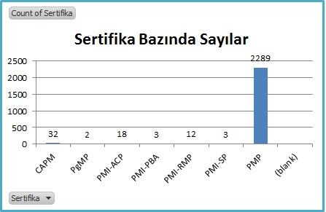
7 mayıs KARADENİZ TEKNİK üniversitesi-PROJE YÖNETİMİ

Slide 13
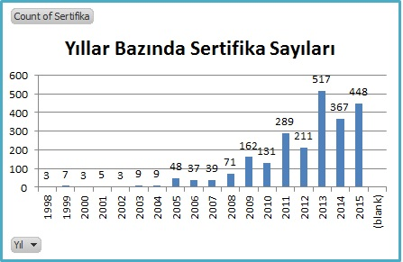
7 mayıs KARADENİZ TEKNİK üniversitesi-PROJE YÖNETİMİ

Slide 14
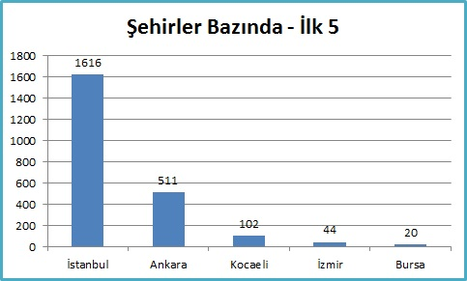
7 mayıs KARADENİZ TEKNİK üniversitesi-PROJE YÖNETİMİ

Slide 15
7 mayıs KARADENİZ TEKNİK üniversitesi-PROJE YÖNETİMİ
PMI-TR Faaliyetleri
Aylık Profesyonel Gelişim Aktiviteleri
(İstanbul-Ankara-İzmir)
Proje Yönetim Zirveleri (PMSummit)
Proje Yönetim Günü Aktivitesi (PMDAY)
İşbirliği yapılan diğer etkinlikler…

Slide 16


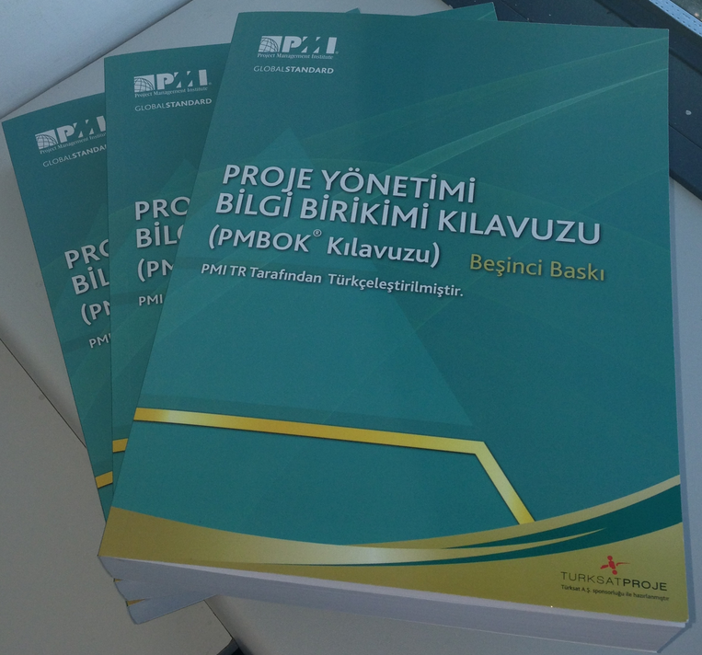
PMBOK® (Proje Yönetimi Bilgi Birikimi Kılavuzu) PMP ve CAPM Certification Exam Turkish Language Support
«Türkçe» Project Management

Slide 17
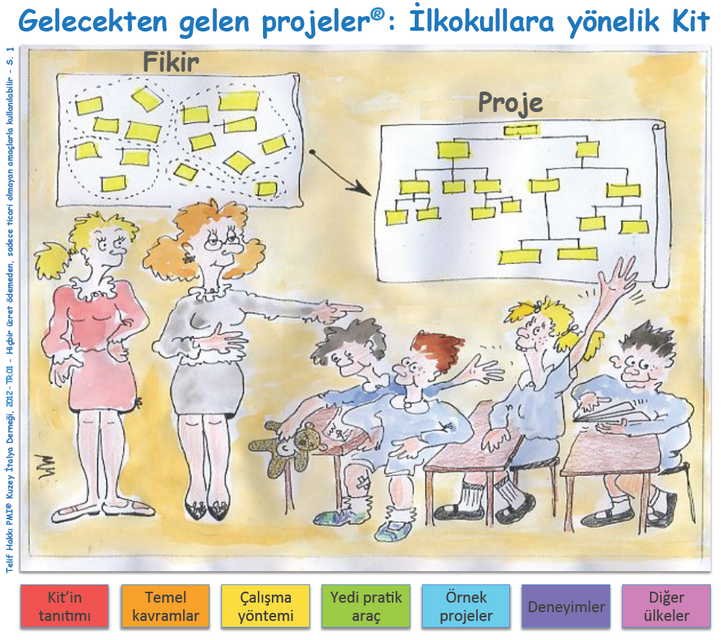


Slide 18
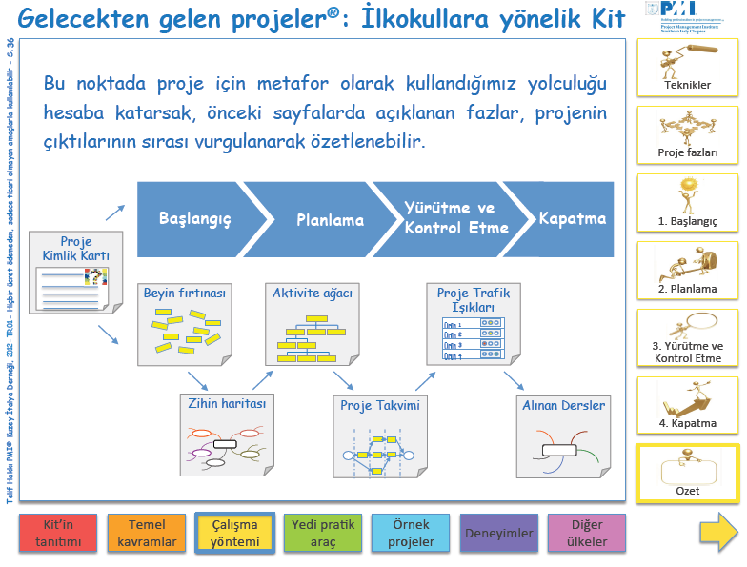

Slide 19

PMI TR Mentorlük Programı
"Mentee": Mezun veya Üniversite Öğrencisi
Mentor:
PMP, PMI TR üyesi gönüllü.
Proje Yönetim Tecrübeli.
6-8 ay süren bire bir görüşmeler.
İrtibat: mentoring@pmi.org.tr
Kariyer Planlama
CAPM Sertifikası
İnovasyon
PM Araştırmaları
PM Pratikleri Uygulama

Slide 20

CAPM
(Certified Associate in Project Management)
CAPM başvurusu gereklilikleri:
Lise veya denk bir 2.derece öğrenim diploması
VE
En az 1,500 saat deneyim
VEYA
23 saat Proje Yönetim ve sınava yönelik Eğitim

Slide 21
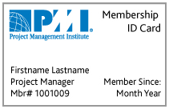
ÜYELİK

Slide 22


























Sponsorlar

Slide 23


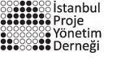






PARTNERLER

Slide 24
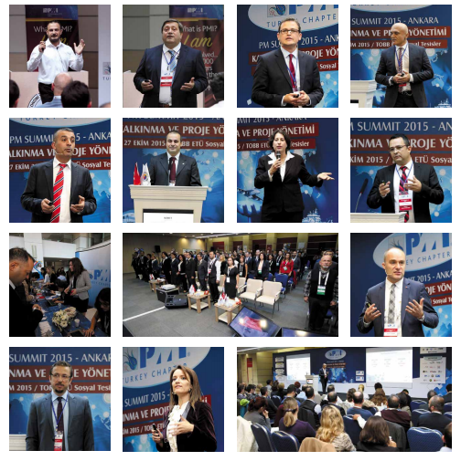

7 mayıs KARADENİZ TEKNİK üniversitesi-PROJE YÖNETİMİ
#PMSummit2015 ANKARA

Slide 25
7 mayıs KARADENİZ TEKNİK üniversitesi-PROJE YÖNETİMİ
PROJE NEDİR?
Benzersiz bir ürün, hizmet veya sonuç yaratmak için yürütülen geçici bir girişimdir.

Slide 26


Slide 27
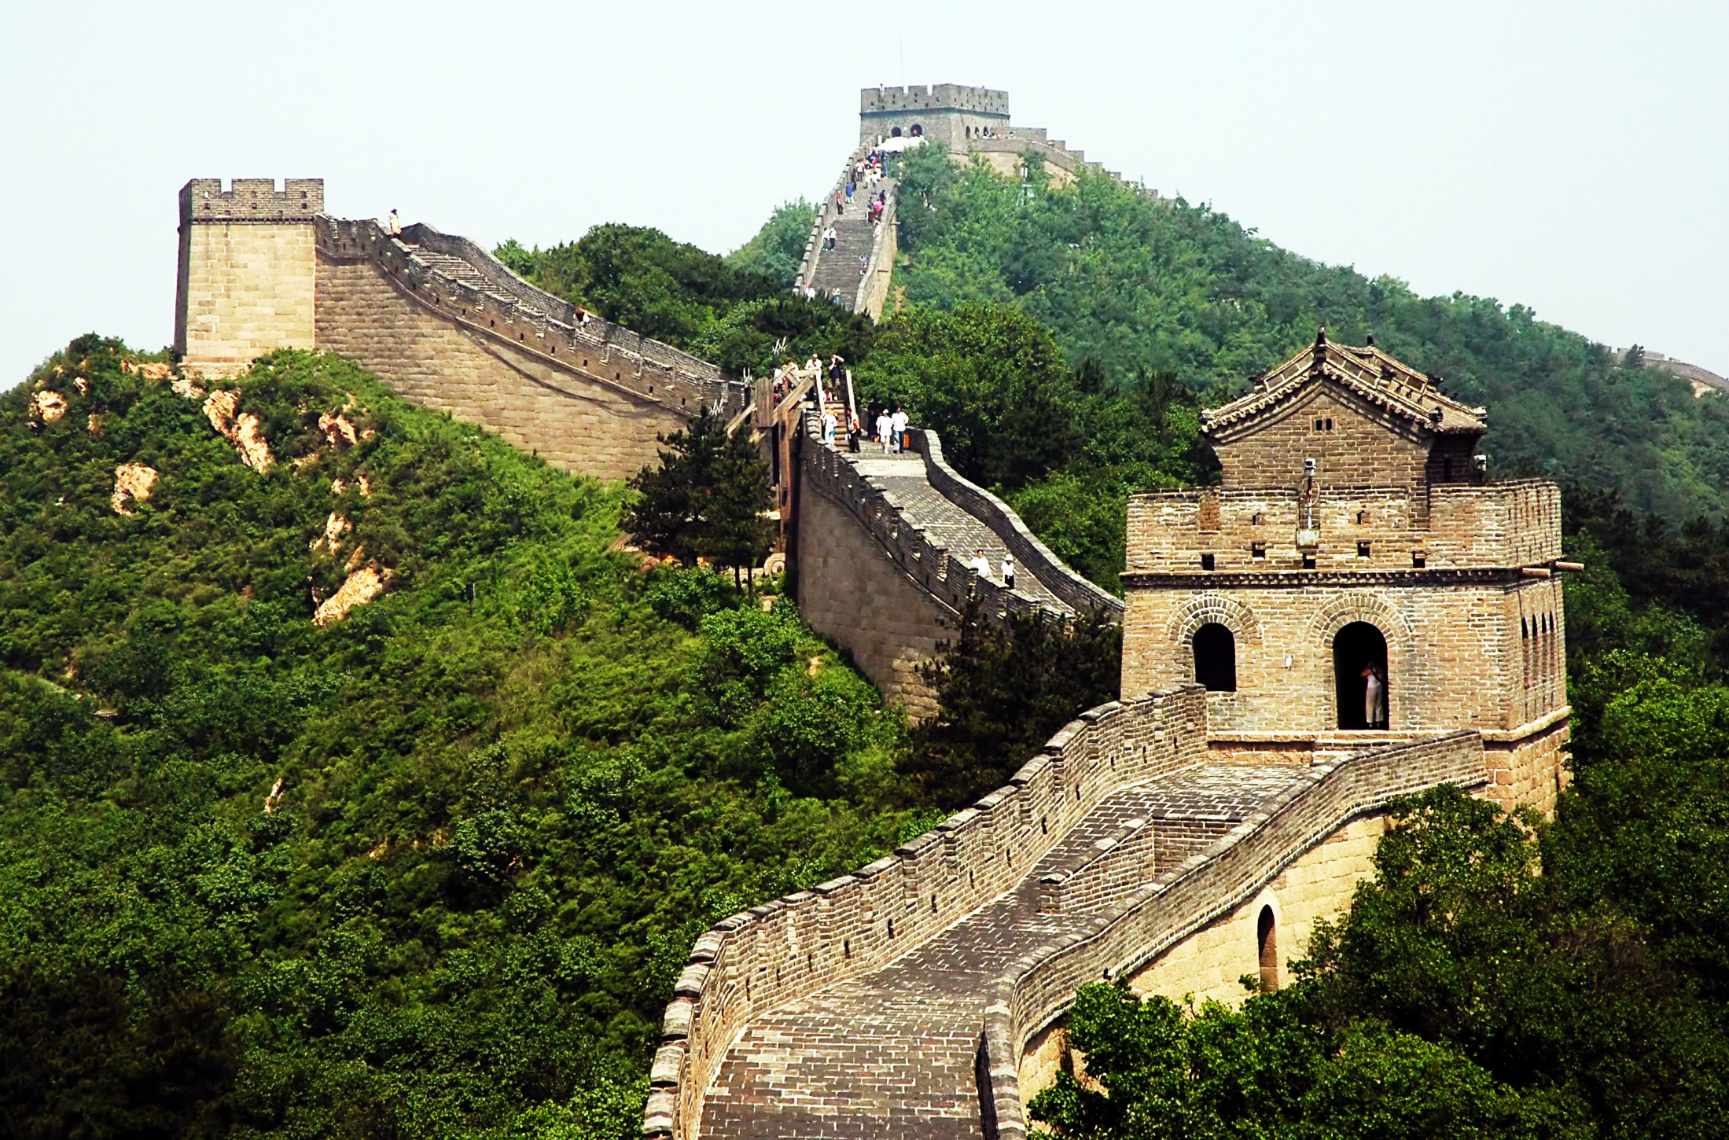

Slide 28
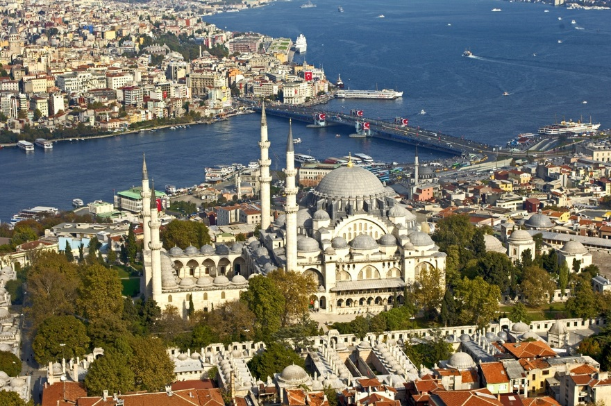

Slide 29
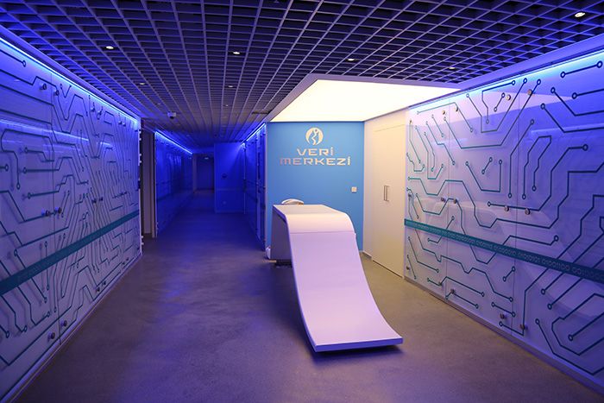

Slide 30
7 mayıs KARADENİZ TEKNİK üniversitesi-PROJE YÖNETİMİ
Operasyonlar
Hiç değişmeden ya da az değişiklikle tekrarlama
Sıradan
Sürekli
Daha önce yapılmış
Daha sonra aynı şekilde yapılma durumu var
Geçmiş bilgi ve tecrübe mevcut
Her şey belirli/tanımlı
Projeler
Yeni olma
Zamanla gelişim, ilerleme
Bir defa yapılma
Daha önce yapılmamış olma
Daha sonra birebir aynı şekilde yapılmama
Geçmiş tecrübe az veya yok
Her şey belirli /tanımlı değil

Slide 31
7 mayıs KARADENİZ TEKNİK üniversitesi-PROJE YÖNETİMİ
PROJE YÖNETİMİ NEDİR?
Proje ihtiyaçlarını karşılamak için bilgi, beceri, araç ve tekniklerin proje aktivitelerine uygulanmasıdır.

Slide 32
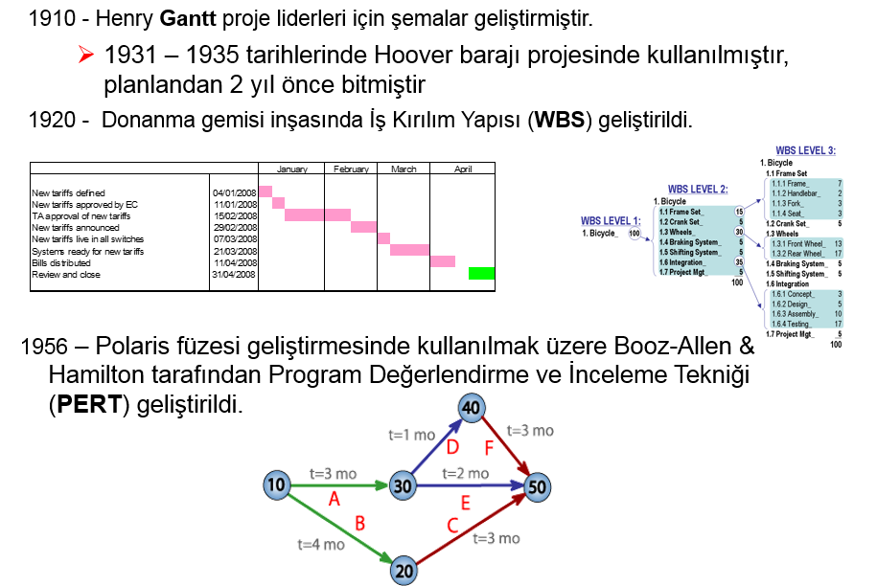
7 mayıs KARADENİZ TEKNİK üniversitesi-PROJE YÖNETİMİ
TEKNİKSEL GELİŞİM

Slide 33
7 mayıs KARADENİZ TEKNİK üniversitesi-PROJE YÖNETİMİ
NEDEN
PROJE YÖNETİMİ ?
Üst Yönetimi Destekler
- Tek Bir Sorumluluk Merkezi Belirler
- Net Hedefler Tanımlar
- Planlama ve Kontrol Sürecini Güçlendirir
- Güçlü İletişim Altyapısını Destekler
Dinamik ve Teşvik Edici İş Ortamı
Takım elemanlarına yetki ve sorumluluk verir
Öğrenmek ve iletişimi arttırmak için imkan yaratır
- Çalışanları monotonluktan kurtarır

Slide 34
7 mayıs KARADENİZ TEKNİK üniversitesi-PROJE YÖNETİMİ
PROJE YÖNETİMİ KISITLARI
ZAMAN
MALİYET
KAPSAM
KALİTE
RİSK

Slide 35
7 mayıs KARADENİZ TEKNİK üniversitesi-PROJE YÖNETİMİ
PROJE ÖRNEKLERİ
Web Uygulamaları
BORSA ANALİZ-EMİR (AL-SAT) PROJELERİ
Masaüstü Yazılımları
Köprü Yapım İşleri
Bina-Kule Yapım İşi
Okul Gezisi
Elektronik Oyun Geliştirme
Ağaç Dikim Etkinliği
Bilgisayar Üretim
Elektronik Kart Projesi
Otomobil Üretim
Enerji Santrali Kurulumu

Slide 36
7 mayıs KARADENİZ TEKNİK üniversitesi-PROJE YÖNETİMİ
MOLA ZAMANI!

Slide 37

PMBOK® (Proje Yönetimi Bilgi Birikimi Kılavuzu) PMP ve CAPM certification exam turkish Language Support
«Türkçe» Project Management

Slide 38
Bilgi Alanları – Proje Süreçleri
Proje Yönetimi Bilgi Alanları
Proje Süreçleri
Proje Entegrasyon Yönetimi
Proje Kapsam Yönetimi
Proje Zaman Yönetimi
Proje Maliyet Yönetimi
Proje Kalite Yönetimi
Proje İnsan Kaynakları Yönetimi
Proje İletişim Yönetimi
Proje Risk Yönetimi
Proje Tedarik Yönetimi
Proje Paydaş Yönetimi
İzleme ve
Kontrol Süreçleri
Planlama
Süreçleri
Başlangıç
Süreçleri
Kapanış
Süreçleri
Yürütme
Süreçleri

Slide 39
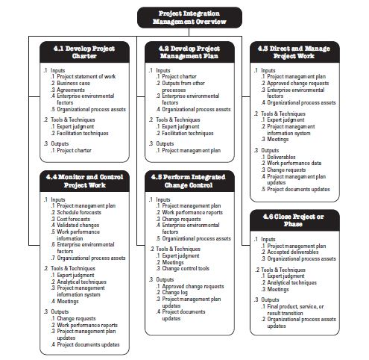
7 mayıs KARADENİZ TEKNİK üniversitesi-PROJE YÖNETİMİ
PROJE ENTEGRASYON YÖNETİMİ

Slide 40
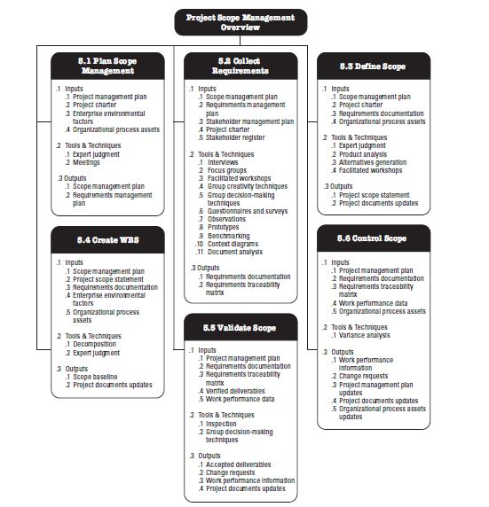
7 mayıs KARADENİZ TEKNİK üniversitesi-PROJE YÖNETİMİ
PROJE KAPSAM YÖNETİMİ

Slide 41
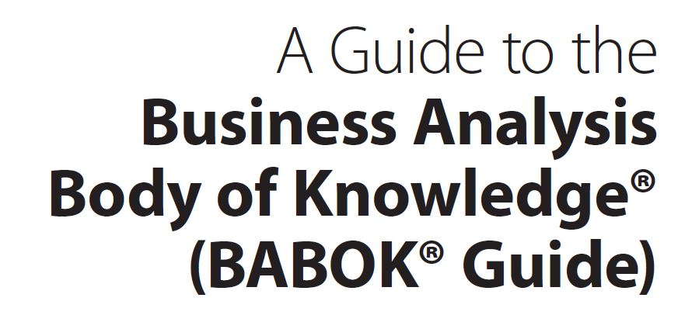
BABOK-ANALİZ KILAVUZU

Slide 42
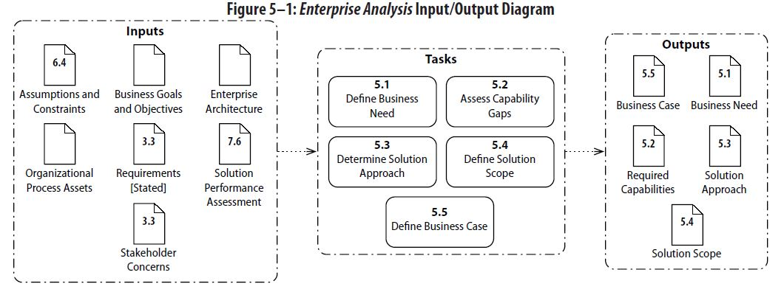
KURUMSAL ANALİZ

Slide 43
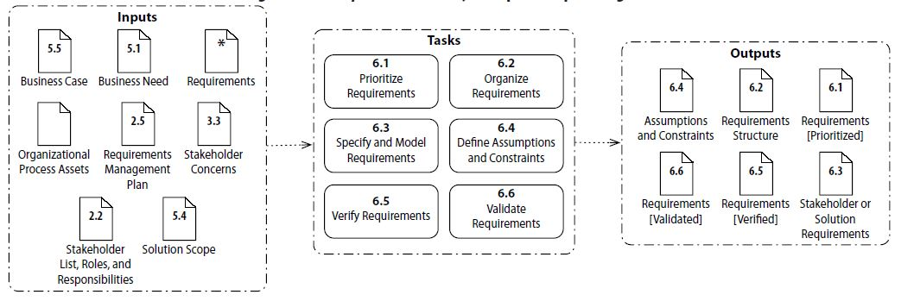
GEREKSİNİM ANALİZİ

Slide 44
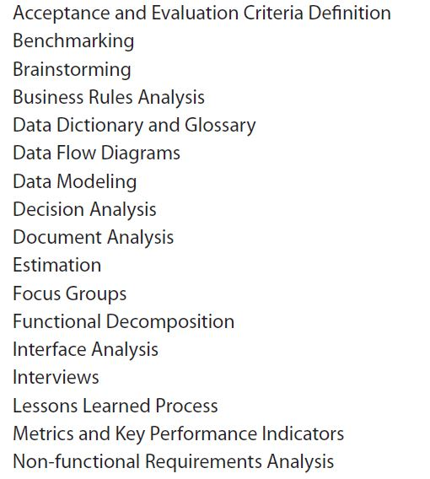
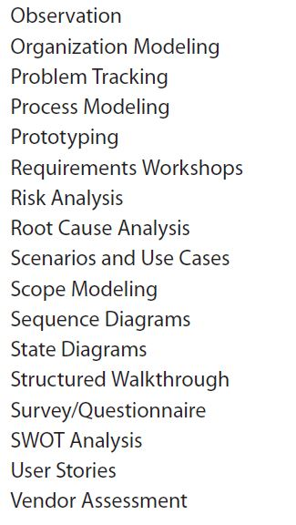
ANALİZ TEKNİKLERİ

Slide 45
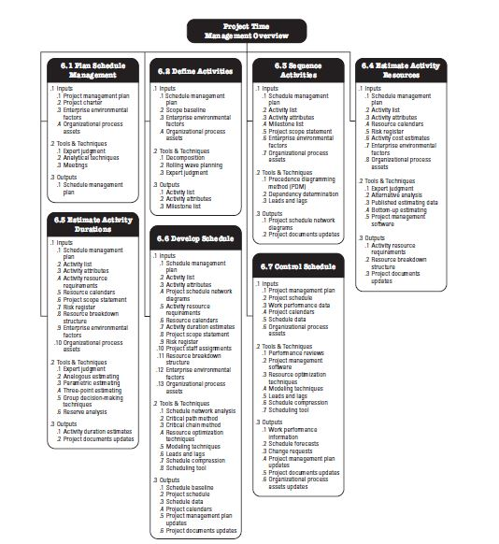
7 mayıs KARADENİZ TEKNİK üniversitesi-PROJE YÖNETİMİ
PROJE ZAMAN YÖNETİMİ

Slide 46
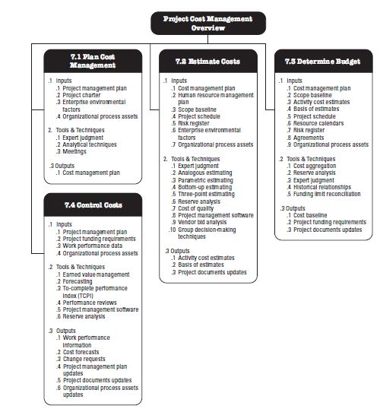
7 mayıs KARADENİZ TEKNİK üniversitesi-PROJE YÖNETİMİ
PROJE MALİYET YÖNETİMİ

Slide 47
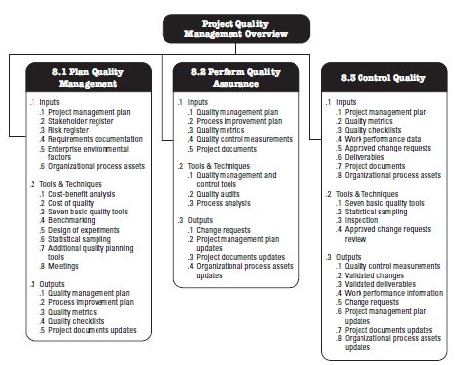
7 mayıs KARADENİZ TEKNİK üniversitesi-PROJE YÖNETİMİ
PROJE KALİTE YÖNETİMİ

Slide 48
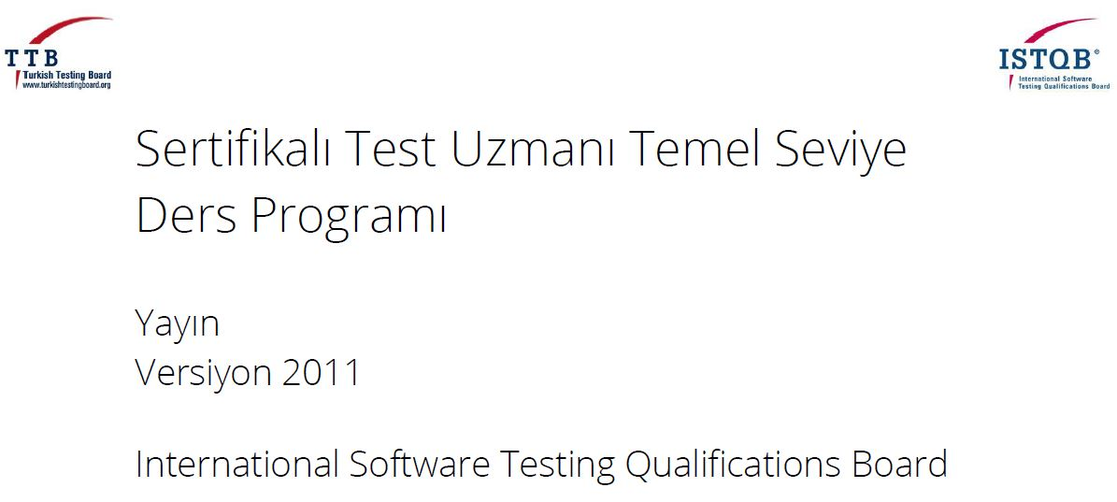
ISTQB-TEST KILAVUZU

Slide 49
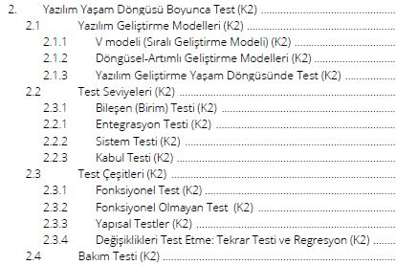
YAZILIM TEST SÜRECİ

Slide 50
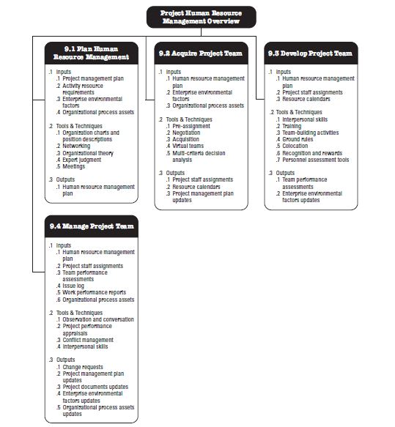
7 mayıs KARADENİZ TEKNİK üniversitesi-PROJE YÖNETİMİ
PROJE İNSAN KAYNAKLARI YÖNETİMİ

Slide 51
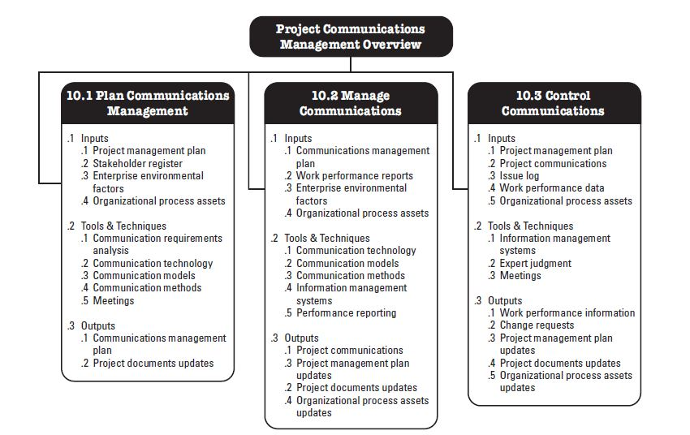
7 mayıs KARADENİZ TEKNİK üniversitesi-PROJE YÖNETİMİ
PROJE İLETİŞİM YÖNETİMİ

Slide 52
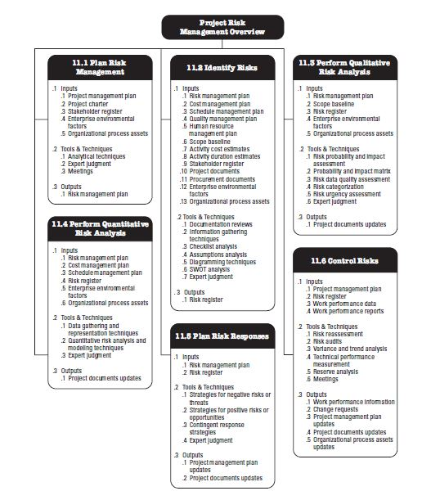
7 mayıs KARADENİZ TEKNİK üniversitesi-PROJE YÖNETİMİ
PROJE RİSK YÖNETİMİ

Slide 53
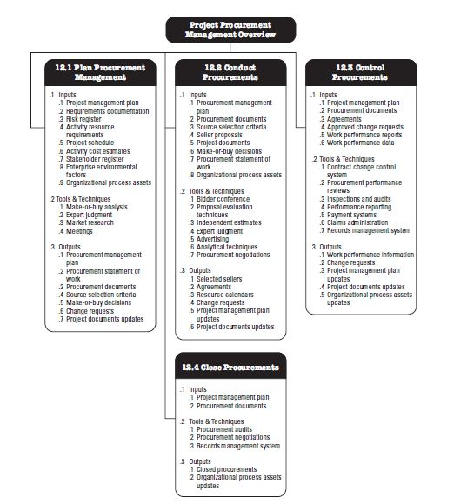
7 mayıs KARADENİZ TEKNİK üniversitesi-PROJE YÖNETİMİ
PROJE TEDARİK YÖNETİMİ

Slide 54
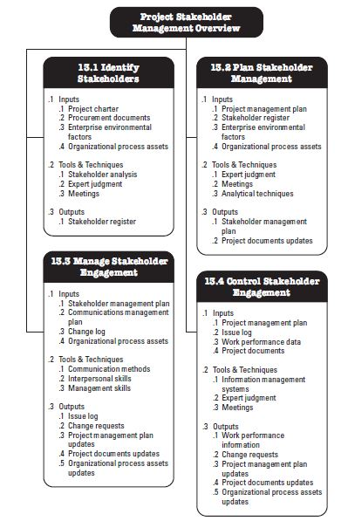
7 mayıs KARADENİZ TEKNİK üniversitesi-PROJE YÖNETİMİ
PROJE PAYDAŞ YÖNETİMİ

Slide 55

PMBOK-YAZILIM EKİ

Slide 56
7 mayıs KARADENİZ TEKNİK üniversitesi-PROJE YÖNETİMİ
PMBOK Software Extension
ve
Proje Pratikleri

Slide 57
PMBOK-YAZILIM EKİ

Slide 58
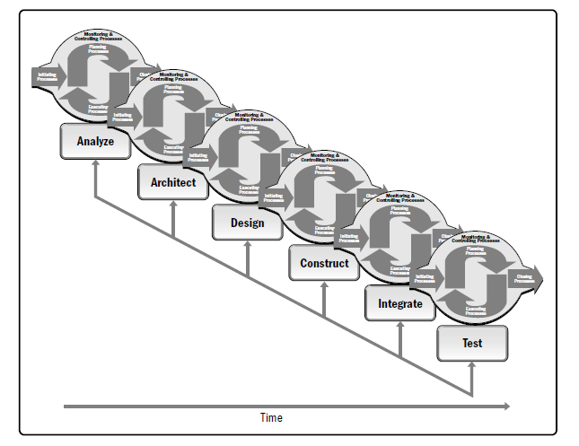
PMBOK-YAZILIM EKİ

Slide 59
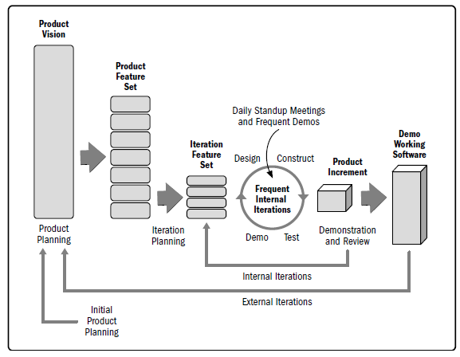
PMBOK-YAZILIM EKİ

Slide 60
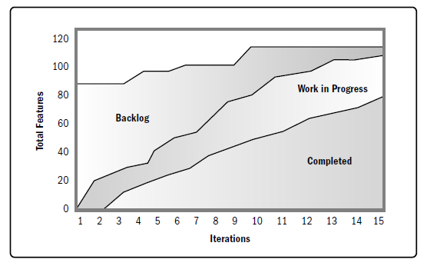
PMBOK-YAZILIM EKİ

Slide 61
7 mayıs KARADENİZ TEKNİK üniversitesi-PROJE YÖNETİMİ
PROJE DENEYİMLERi

Slide 62
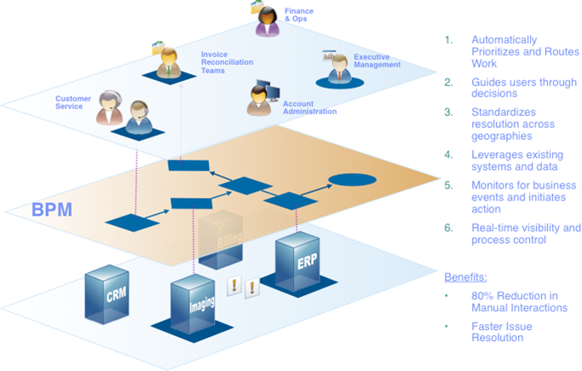


7 mayıs KARADENİZ TEKNİK üniversitesi-PROJE YÖNETİMİ
İŞ SÜREÇ YÖNETİMİ (BPM) PROJESİ

Slide 63
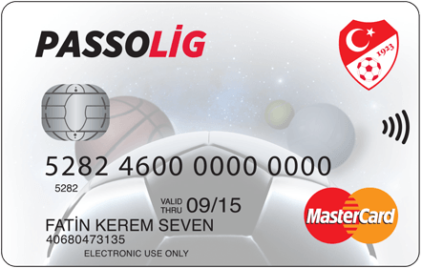
7 mayıs KARADENİZ TEKNİK üniversitesi-PROJE YÖNETİMİ
PASSOLİG

Slide 64


Slide 65


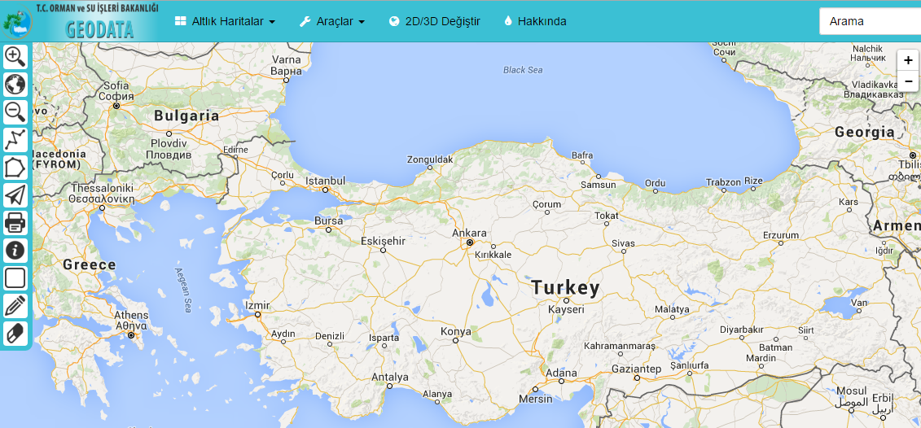
MOBİL UYGULAMALAR VE GIS
Orman ve su rpoejleri proje yönetim tecrübesi-ankara

Slide 66
Proje Yönetiminde Önemli Beceriler
7 mayıs KARADENİZ TEKNİK üniversitesi-PROJE YÖNETİMİ
Liderlik.
Vizyon geliştirme
Güvenilirlik
İletişim
Etkileme
Motive etme
Takım oyuncusu – Proje, organizasyon, topluluk, ekip çalışması.
Farkındalık – İşin gereklerini anlama ve projenin bunları nasıl destekleyeceğini bilme.
Uzlaşma ve sorun yönetimi.
Adaptasyon – Değişen ihtiyaçlar, çalışma ortamına.
Yaratıcılık – Problem çözmede yenilik ve proje amaçlarını tutturma.
Mantıksal düşünme – Mantıksal süreçler planlama ve takip (ihtiyaçları tanımlama, kaynakların hazır edilmesi, vb.)
Kararlılık- Proje “yürütülecektir”.
.
Notes:
Project management is about leadership. Creating a vision and communicating that vision to the project team and other stakeholders. In order to do this the project manager needs credibility – s/he needs to be trustworthy.
Projects are about teams. Creating terms as wide as possible and being inclusive.
The project must align with the business objectives. The project manager should know who and why the project supports these objectives.
The project manager is often in conflict with other parts of the business, particularly for resource allocation. The project manager needs to negotiate and manage these conflicts constructively with a view to creating long term “win – win” relationships.
It is certain that during the course of the project changes will occur. Either requirements change and/or the environment in which we are working changes. The project manager needs to be able to adapt to these changes are maintain focus on the business objectives.
The project manager needs to be creative. As each project is different, each will have unique issues and risks. The project manager will need to be creative to overcome these.
As we have seen, project management is logical (remember the waterfall).
Finally, the project manager needs to be determined. There will be set backs and even times when there is no obvious way forward. The project manager needs to be strong in conviction and instil a “can do – will do” mentality into the project team.
Project management skills are not different from those of general management. The difference is that project are temporary and therefore have a time pressure in which to do things such as create a team.

Slide 67
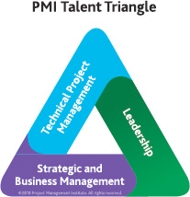
PMI Yetenek Üçgeni
7 mayıs KARADENİZ TEKNİK üniversitesi-PROJE YÖNETİMİ
.
Notes:
Project management is about leadership. Creating a vision and communicating that vision to the project team and other stakeholders. In order to do this the project manager needs credibility – s/he needs to be trustworthy.
Projects are about teams. Creating terms as wide as possible and being inclusive.
The project must align with the business objectives. The project manager should know who and why the project supports these objectives.
The project manager is often in conflict with other parts of the business, particularly for resource allocation. The project manager needs to negotiate and manage these conflicts constructively with a view to creating long term “win – win” relationships.
It is certain that during the course of the project changes will occur. Either requirements change and/or the environment in which we are working changes. The project manager needs to be able to adapt to these changes are maintain focus on the business objectives.
The project manager needs to be creative. As each project is different, each will have unique issues and risks. The project manager will need to be creative to overcome these.
As we have seen, project management is logical (remember the waterfall).
Finally, the project manager needs to be determined. There will be set backs and even times when there is no obvious way forward. The project manager needs to be strong in conviction and instil a “can do – will do” mentality into the project team.
Project management skills are not different from those of general management. The difference is that project are temporary and therefore have a time pressure in which to do things such as create a team.

Slide 68
Önerilen faaliyetler
7 mayıs KARADENİZ TEKNİK üniversitesi-PROJE YÖNETİMİ
Proje yönetimi araç ve tekniklerini öğrenin.
Pratik yapın – hata yapmaya hazır olun.
Kişisel bir kontrol listesi oluşturun.
Proje Yönetim Eğitimi alın.
Önce CAPM sonra PMP Sertifikası alın.
Tecrübelerinizi paylaşın (okuyun, konuşun…)
Delilik, aynı şeyi aynı şekilde yapıp farklı bir sonuç beklemektir.
Çin atasözü
.
Notes:
There are lots of project management tools and techniques. These are readily accessible via the internet and through organisations such as PMI who have a comprehensive library of project management books.
Project management and general management share a lot of common skills. Read and study general management tools and techniques.
Communicate with other project managers inside and outside of TT. Share experiences.
Create a checklist of things to consider at various stages of the project. Add to this the tools and techniques that work and don’t and also the reasons for their success or failure.

Slide 69
Önemli Mesajlar
7 mayıs KARADENİZ TEKNİK üniversitesi-PROJE YÖNETİMİ
Bütün projeler kendine özgüdür ama aralarında benzerlikler vardır
Proje yönetimi liderlik demektir.
Projenin amacından uzaklaşmayın.
Detayları iyice anlayın, ilerleyişi ise yukardan görün.
Yaklaşımlarınızda esnek olun, gerekli araç ve teknikleri kullanın.
Şablonları değil, listeleri kontrol edin.
Takımlar oluşturun (proje, organizasyonel, fonksiyonlar arası, işyeri içinde ve dışında)
İleriyi planlayın – sürprizler olmasın.
Projeyi yürütürken yaratıcı ve özenli olun.
Tecrübenin yerini tutacak hiçbir şey yoktur…. Ama başkalarının tecrübelerinden yararlanabilirsiniz.
Zaman/maliyet/kalite ile görev/ilişkiyi dengeleyin.
İletişim, iletişim, iletişim.
.
Notes:
Look for similarities in the project you are doing and previous projects. They will not be exactly the same, so don’t assume you can copy directly, but previous project provide a good starting point for initiation and planning.
As leader of the project, the project manger must keep sight of the purpose of the project. What is the business objective and reason for doing the project. For example if the objective is being first to market with a product being 6 months late is no good at all.
It is easy for the project manager to get drawn into the detail of the project. This can be good and even necessary, but at the same time don’t lose sight of the high level process (waterfall).
There are lots of tools and techniques available to project managers. The objective of project management is to meet the requirements of the project, not create a text book project management study. Use tools and techniques that are appropriate to the project. Checklists are better than templates. Or at least don’t necessarily try to complete every box in a template. Sometimes certain details are required, sometimes not. Make a conscious decision though not to do certain things, do not forget to do them!!
The project manager should be thinking and working ahead of the current delivery and communicating (like a scout). That way there should be no surprises.
The project manager needs to be determined and diligent in delivery. This means s/he needs to be creative to overcome risks and issues as they occur.
Experience can be gained by sharing information with other people as well as your own personal learning. A part of learning also comes from trying different and new things. Be prepared to try things, which also means being prepared to make mistakes. Even it harder it means telling other people about your mistakes.
Project management is about balancing conflicting requirements. It is wanted fast and cheap and to the right quality. We need to also balance the short term requirements of the project with the long term relationships we need to build.
Finally the most important element of project management is communication. This can not be over stated.

Slide 70

7 mayıs KARADENİZ TEKNİK üniversitesi-PROJE YÖNETİMİ
EMRE ALIÇ, PMP
Teşekkürler…
Web
www.emrealic.com
@emrealic
e-posta:
emre.alic@ormansu.gov.tr
emre.alic@pmi.org.tr
emrealic@live.com

